Slide 1

Název školy: ZŠ Štětí, Ostrovní 300
Autor: Francová Alena
Vzdělávací oblast: Člověk a příroda_Fyzika
Datum: 12/2011
Název materiálu:
VY_32_INOVACE_ FY.9.A.13_Fyzika pro 9. ročník
Název: Další součástky s jedním přechodem PN
Číslo operačního programu: CZ.1.07/1.4.00/21.1693
Název projektu: PRIMA ŠKOLA
Další součástky s jedním přechodem PN
Anotace: Materiál je určen pro žáky 9. ročníku. Slouží k naučení nového učiva. Vysvětlení zapojení a činnosti ledky, schematická značka ledky a obrázky různých typů ledek. Další součástkou je fotodioda. Seznámení žáků s vlastnostmi fotodiod. Vysvětlení přímé přeměny energie světla na energii elektrickou, využití ve slunečním článku, dále pak ve slunečních bateriích. Ukázky rozdílu mezi sluneční baterií a kolektorem. Shrnutí využití polovodičových součástek.

Slide 2
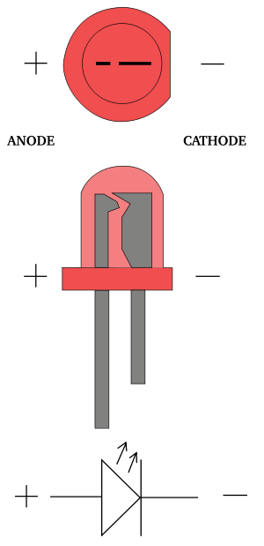
Světelná dioda=ledka (svítivka)
dioda, která svítí
bývají různých velikostí, svítí různě intenzivně a různě barevně
ledka svítí pouze tehdy, je-li jako dioda zapojena v propustném směru
ledky se vyrábějí z různých polovodivých materiálů (podle použitého materiálu se řídí barva)

Slide 3
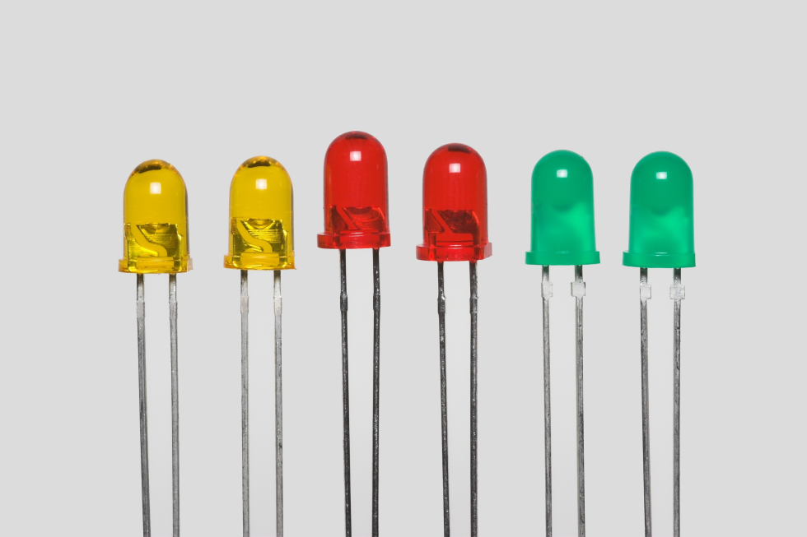
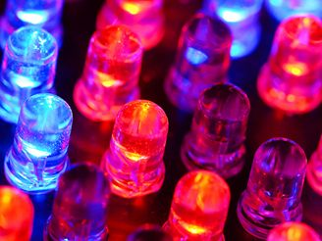
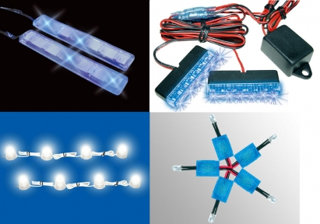
Různé typy ledek:

Slide 4
Fotodiody (sluneční články)
další součástka s jedním přechodem PN
osvětlíme-li fotodiodu, ukáže voltmetr napětí
fotodioda se při osvětlení stává zdrojem napětí
zvětšíme-li osvětlení, napětí se zvětší
maximální napětí, které vzniká na jedné fotodiodě, je asi 0,5 V
přímé přeměny energie světla na energii elektrickou se využívá ve slunečních článcích

Slide 5
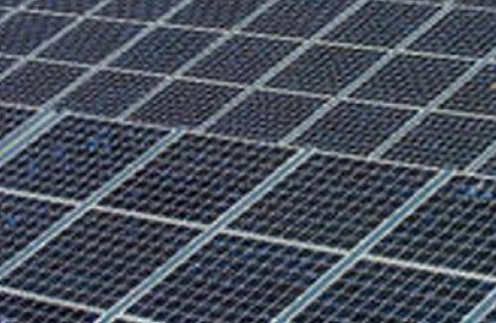

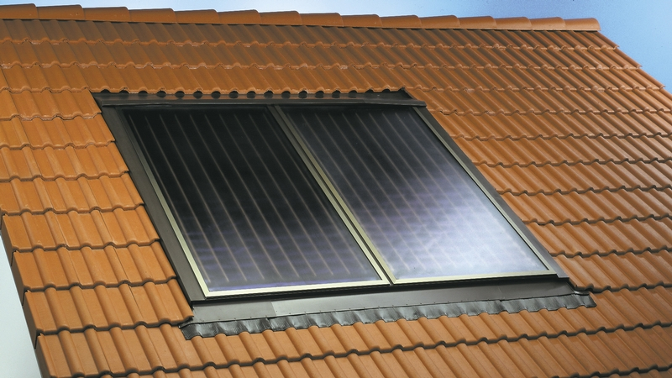
Fotodiody (sluneční články)
značka fotodiody

Slide 6
Sluneční baterie
vzniká spojením slunečních článků
k získání většího napětí se články spojují za sebou (sériové zapojení)
ke zvětšení proudu se články spojují vedle sebe (paralelní zapojení)
mohou se spojovat i kombinovaně
slouží jako zdroje stejnosměrného napětí
patří mezi alternativní zdroje elektrické energie, které přeměňují energii světelnou přímo na energii elektrickou

Slide 7
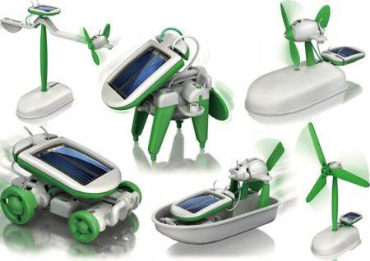
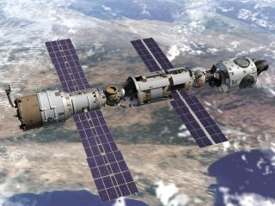
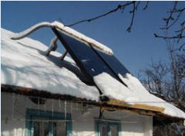
Sluneční baterie v praktickém životě:

Slide 8
Sluneční kolektory
slouží k ohřívání vody sluneční energií
pokud vznikne pára, může se použít k pohonu turboalternátoru a vyrábět elektrickou energii
elektrická energie zde nevzniká přímou přeměnou sluneční energie na energii elektrickou (jako u sluneční baterie), ale turboalternátor se pohání vzniklou párou

Slide 9
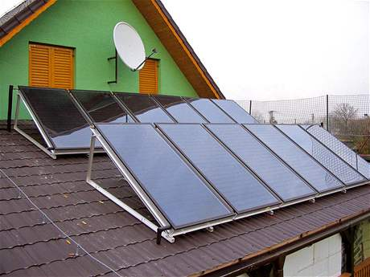
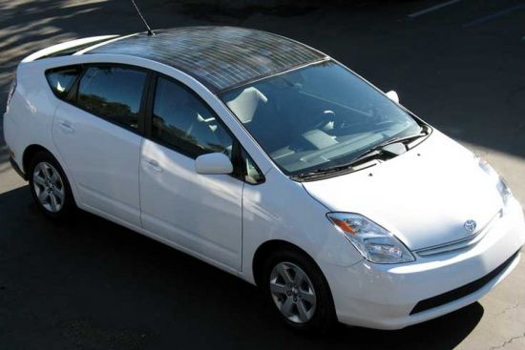
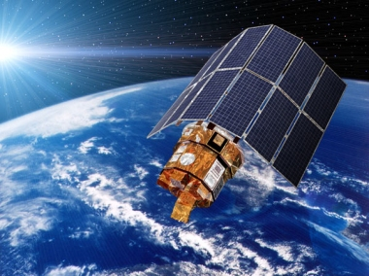
Sluneční kolektory

Slide 10
Použití polovodičů
vlastností polovodičů využívá současná vyspělá elektronika
elektronika nás obklopuje na každém kroku (např. televizory, videa, radiopřijímače, přehrávače kompaktních desek, mikrovlnná trouba, počítače, kalkulačky, měřící přístroje, moderní automobily, signální zařízení v metru, na železnici, v diagnostických zařízeních v lékařství atd.)

Slide 11
Otázky:
1) Vyjmenuj některé polovodičové součástky.

Slide 12
Odpověď na otázku č. 1: ☺☺☺
např. termistor, fotorezistor, dioda, ledka, fotodioda

Slide 13

Vyber správnou odpověď:
2) Na čem závisí barva ledky?
Barva se řídí velikostí elektrického napětí.
Barva se řídí volbou použitého materiálu.
Barva se řídí velikostí elektrického proudu.

Slide 14
Vyber správnou odpověď:
3) Poznej schematickou značku:
Ledka
Termistor
Fotodioda

Slide 15
4) Jak vzniká sluneční baterie?

Slide 16
Odpověď na otázku č. 4: ☺☺☺
Sluneční baterie vzniká spojením slunečních článků.

Slide 17
Vyber správnou odpověď:
5) Jak se zapojí články k získání většího napětí?
Články se spojují vedle sebe.
Články se spojují za sebou.
Nezáleží na zapojení článků.

Slide 18
6) Pokus se najít význam sluneční baterie na hřbetu velblouda.

Slide 19
Odpověď na otázku č. 6: ☺☺☺
Získaným napětím ze sluneční baterie na hřbetu velblouda se napájí chladnička využívaná při převozu léků v poušti.

Slide 20
7) K čemu slouží sluneční kolektory?

Slide 21
Použité zdroje:
doc. RNDr. Růžena Kolářová, CSc., PaedDr. Jiří Bohuněk, Fyzika pro 9. ročník základní školy, nakladatelství Prometheus, 2008, ISBN 978-80-7196-193-2.
galerie office
http://nd03.jxs.cz/386/876/f7d2c7d2fe_61126909_o2.png [cit: 2011-12-07]
http://upload.wikimedia.org/wikipedia/commons/e/e8/LEDs.jpg [cit: 2011-12-07]
http://i.idnes.cz/09/043/cl/LUD2ac0ff_shutterstock_19884235.jpg [cit: 2011-12-07]
http://www.trieste.cz/uploads/thumbnails/thumbnail-411288-led-1238403242.jpg [cit: 2011-12-07]
http://upload.wikimedia.org/wikipedia/commons/9/95/ZnackaFotodiody1.jpg [cit: 2011-12-07]
http://www.sveko.cz/images/normal/image33.jpg [cit: 2011-12-07]
http://im.novinky.cz/462/174629-original1-oyrp1.jpg [cit: 2011-12-07]
http://www.perfektshop.cz/domain/autoskloperfekt/files/aaaobrazky/hracky/solar-zel.jpg [cit: 2011-12-07]
http://mek.kosmo.cz/pil_lety/mezinar/iss/moduly/sm/smartm.jpg [cit: 2011-12-07]
http://ua.all.biz/img/ua/catalog/959192.jpeg [cit: 2011-12-07]
http://i.lidovky.cz/09/071/lnc460/BYT2c3f00_01_thermosolar_01.jpg [cit: 2011-12-07]
http://img.ihned.cz/attachment.php/790/15594790/yOzdh3RoEmnxvCpuI6WJPUrwS1Te2BVi/toyota_solar_prius__900x600_.jpg [cit: 2011-12-07]
http://www.cez.cz/edee/content/microsites/solarni/univ/titul.jpg [cit: 2011-12-07]

Slide 22
Metodika prezentace:
Zavedení další polovodičové součástky zvané ledka (svítivka), vysvětlení jejích vlastností, ukázka schematické značky a různých typů ledek.
Žáci jsou seznámeni s fotodiodou, důraz je kladen na vlastnost fotodiody, která se při osvětlení stává zdrojem napětí.
Vysvětlení přímé přeměny energie světla na energii elektrickou, využití slunečních článků a slunečních baterií.
Žáci se setkají s pojmem alternativní zdroje elektrické energie.
Ukázky instalace slunečních baterií v praktickém životě.
Žáci by měli znát rozdíl mezi sluneční baterií a kolektorem.
Shrnutí využití polovodičových součástek.
Na závěr žáci odpovídají na připravené otázky, které jsou shrnutím vysvětleného učiva.

